Slide 1
Életmód, táplálkozás
Mgr. Olléová Katarína

Slide 2
Tartalom
Bevezetés 7.dia
Feladat 8.dia
I. Életmód 9.dia
Feladat 10.dia
1. Az életmód szociológiai megközelítése 11.dia
2. Miért fontos a választásunk? 12.dia
3. Egy példa az életszemlélet kialakítására 13.-14.dia
4. Ki a felelős az életmódszemléletünk kialakításáért? 15.dia
Feladat 16.dia
5. Életünk mely szakaszában kezdünk el foglalkozni ezzel a témával? 17.dia
6. Az életmód más szemszögből 18.dia
7. Mit kínálnak részünkre? 19.dia
8. Az önpusztító életmód 20.dia

Slide 3
Tartalom
II. Táplálkozás 21.dia
1. Egészség és táplálkozás 22. dia
2. Hippokratész és gondolatai 23.-24.dia
Feladat 25.dia
3. Tápanyagok felosztása 26. dia
4. Fehérjék 27.dia
5. A hús 28. dia
6. Szlovákia lakosságának húsfogyasztása 2018-ban és 2019-ben 29. dia
7. Szlovákia lakosságának tej-, tejtermék- és tojásfogyasztása 2018-ban és 2019-ben 30.dia
8. Növényi eredetű fehérjék 31. dia
9. Szlovákia lakosságának gabonafogyasztása 2018-ban és 2019-ben 32. dia
10. Szlovákia lakosságának burgonya-, hüvelyes- és zöldségfogyasztása 2018-ban és 2019-ben 33. dia

Slide 4
Tartalom
Feladatok 34.-36.dia
11. A szénhidrátok 37.-38.dia
12. Monoszacharidok 39.dia
13. Diszacharidok 40.dia
14. Oligoszacharidok 41.dia
15. Poliszacharidok 42.dia
16. Szlovákia lakosságának cukorfogyasztása 2018-ban és 2019-ben 43.dia
17. Szlovákia lakosságának gyümölcsfogyasztása 2018-ban és 2019-ben 44.dia
Feladat 45.dia
18. Zsírok 46.-47.dia
19. Zsírsavak 48.dia
20. Esszenciális zsírsavak 49.dia
21. Prosztaglandinok hatásai 50.dia

Slide 5
Tartalom
22. Szlovákia lakosságának zsír- és olajfogyasztása 2018-ban és 2019-ben 51.dia
Feladat 52.-53.dia
23. A koleszterin 54.dia
24. Koleszterintermelés 55.dia
25. Koleszterin és homocisztein 56.dia
26. A víz 57.dia
27. A víz szerepe 58.-60.dia
Feladatok 61-63.dia
28. Ásványi sók 64.-69.dia
29. Vitaminok 70.-73.dia
Feladatok 74.-75.dia

Slide 6
Tartalom
30. Milyen táplálékot fogyasszunk? 76.dia
31. Élelmiszer-adalékanyagok 77.dia
32. Étrend-kiegészítők 78.-79.dia
33. Fogalomtár 80.-82.dia
Tag-ek 83.dia
34. Felhasznált irodalom 83.-84.dia

Slide 7
Bevezetés
Az életmód egy nagyon fontos téma a mai ember számára.
Nem csak az embert, de a társadalmat és a gazdasági mutatókat is befolyásolja.
Az életmódunkhoz szorosan kapcsolódnak a táplálkozási szokásaink is.
Nagyon fontos minden ember számára, hogy abból a rengeteg kínálatból, amit ma az internet nyújt, jól válasszon.
Kevés olyan információ jut el hozzánk, amely igazán segít abban, hogy a testünknek azt adjuk, amire szüksége van.
Ebben az anyagban olyan információk találhatók, amelyek segíteni fognak Önöknek abban, mit is adjanak meg a testüknek ahhoz, hogy lehetőleg egészségesen és sokáig működjön az Önök és szeretteik örömére.

Slide 8
Feladat
Még mielőtt folytatnánk a lapozást, szeretnék kérni valamit. Vegyenek egy mély lélegzetet, csukják be a szemüket és próbálják őszintén átgondolni, hogy milyen is az az életmód, amit folytatnak.
Ha már ezt átgondolták, folytathatják a lapozást.
Képforrás: https://www.pikist.com/free-photo-xdred/hu

Slide 9
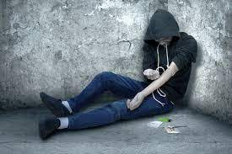
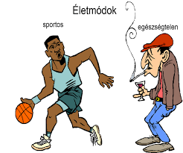
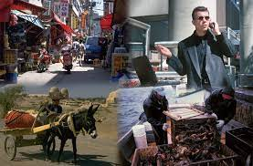
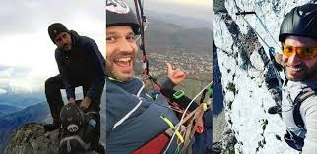
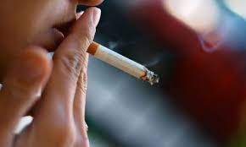
I. Életmód
Képek forrásai: https://www.facebook.com/pg/drogosgyerekem/posts/
https://tudasbazis.sulinet.hu/hu/termeszettudomanyok
Kép forrás: https://tudasbazis.sulinet.hu/hu/termeszettudomanyok
Kép forrás: https://igenyesferfi.hu/egeszseg-2/az-egeszseges-eletmod-egy-jo-buli.php
Kép forrás: https://perfectvision.rs/2016/07/hogyan-hat-a-dohanyzas-a-latasra/

Slide 10
Feladat
Nézze meg az alábbi filmet :
https://www.youtube.com/watch?v=Yr6hcZOtHlE
Írja le, hogy mi az, ami az Ön számára fontos a látottakból.
Nézze meg a filmet még egyszer és kövesse azt, amit felírt.
Írja fel, mi az, ami az Ön életmódjában eltér.

Slide 11
1. Az életmód szociológiai megközelítése
Az életmód a szükségletek kielégítése érdekében végzett tevékenységek rendszere.
Az életmódunkból kiindulva választjuk ki azokat a preferenciákat, amelyeket a szükségleteink kielégítésekor a kínálkozó lehetőségekből fontosnak tartunk.
A szükségleteinket fontossági sorrendbe rakjuk.
Az elsődleges szükségletek a fizikai épség és a biztonság.
Ezekre épül a többi – az ember társas lény, igényli a szeretetet, az elfogadást, az elismerést és nagyon fontos számára az önmegvalósítás.

Slide 12
2. Miért fontos a választásunk?
A társadalomnak nem mindegy, hogy a terhére leszünk-e, vagy támogatni fogjuk.
A családnak sem mindegy, hogy terhére leszünk, vagy építő-, gondoskodó-, támaszt nyújtó-, szerető-, jó példaképként szolgáló tagjává válunk-e.
A munkahelyünk is elvárásokat támaszt a viselkedésünkkel szemben.
Ami a legfontosabb, hogy a részünkről kialakított értékrend a hasznunkra váljon.
Képforrás: http://mydieton.com/dieton/ongondozas/egeszseges-eletmod/alapelvek.html

Slide 13
3. Egy példa az életszemlélet kialakítására:
Az erős test erős lelket formál, és az erős lélek erős és intelligens jellemhez vezet.
Az erős embert nehéz megölni és az intelligenset nehéz becsapni.
Az erő intelligencia nélkül önromboló, az intelligencia erő nélkül működésképtelen.
Erőssé nem a tanulással és a tervezéssel válunk. Erőt az erőfeszítés, kitartó akarat és a sok éves gyakorlat biztosít az embernek, ez növeli az öntudatot is.
A sport egészséges testhez, önfegyelemhez és egészséges lélekhez vezet.

Slide 14
3. Egy példa az életszemlélet kialakítására:
Az önmegújulás mozgási, értékrendi, szellemi, műveltségi szinten a fizikai és szellemi higiénia feltétele, nélküle „mosdatlanok” maradunk.
Az önmegvalósítás az értelem alkalmazásának legmagasabb formája az életben, és az egyetlen út, amellyel hatást gyakorolunk a közeli és távoli környezetünkre.
Az igyekezet nagysága nem mindig arányos a kifejtett erőfeszítés mértékével, de a befejezett gondolatok és az elért célok igen, mivel az új és tökéletesebb képességek elérése a gyümölcse az igyekezetünknek.

Slide 15
4. Ki a felelős az életmódszemléletünk kialakításáért?
Az ország, amelybe születtünk.
A vallás, amelyet a szüleink gyakorolnak.
A szülők.
A barátok.
Az intézmények, ahol tanultunk.
A környezet, ahol élünk.
A házastársunk és gyermekeink.
A munkahelyünk.
Minden új, amivel az életünk folyamán találkozunk és amit elfogadunk.

Slide 16
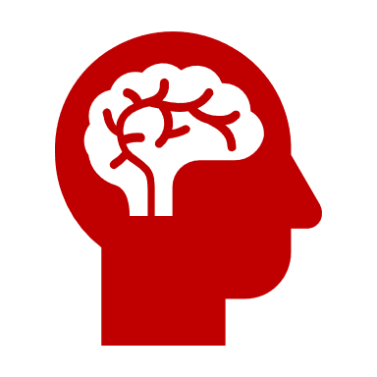
Feladat
Gondolja át és írja le, kik voltak eddigi életében azok az emberek, akik pozitívan hatottak önre az értékrendje kialakításánál.
Írja fel ki a példaképe, és miért pont őt választotta!
Ki az az ember, aki negatív hatást gyakorolt önre?

Slide 17
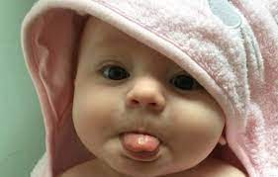
5. Életünk mely szakaszában kezdünk el foglalkozni ezzel a témával?
Születésünk pillanatától kezdve.
Ez furcsán hangzik, ugye?
De ha a család életébe belép a gyerek, változni fog minden.
A gyereknek saját akarata van, igaz - azt a felnőttek próbálják formálni –,
hol kisebb, hol nagyobb sikerrel.
Minél közelebb kerülünk az önállósodáshoz, és elhagyjuk végre a jól működő „Mama hotelt“, kezdünk rádöbenni arra, hogy az életmódunkat igazán most kezdhetjük kialakítani.
De ha társat találunk, akkor újra változni fog az életmódszemléletünk és az életünk végéig alakítani fogjuk.
Képforrás: https://www.helloladies.hu/kisbabak-fejlesztese-1-es-3-honapos-kor-kozott.html

Slide 18
6. Az életmód más szemszögből:
Az életmód olyan magatartások, tevékenységek összessége, amelyeket az adott körülmények között viszonylag szabadon választhatunk meg.
Ezt olvasd el, nagyon jó dolgokat tudsz meg!
Kár lenne kihagyni :
https://erdelyiboroka.hu/2017/10/26/

Slide 19
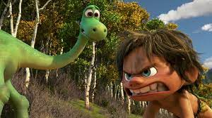
7. Mit kínálnak részünkre?
Az erőszak, amit a filmek közvetítenek, a szappanoperák a rémhíradók, a reklámok, a celebek életének követése, még a gyerekmesék is tele vannak erőszakkal.
A szociális hálón rengeteg valótlanságot, féligazságot és természetesen rengeteg korrekt információt is találunk, de ezekből kell tudni szelektálni.
Képekforrásai: https://www.filmtekercs.hu/magazin/mit-tanitasz-a-gyereknek-eroszakos-mesefilmek
https://sorozatportal.hu/content/gamerj%C3%A1t%C3%A9k-v%C3%A9gs%C5%91kig
https://www.youtube.com/watch?v=0A-sdR6jlZ8

Slide 20
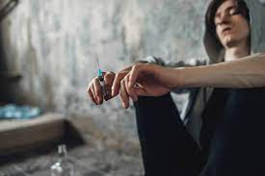
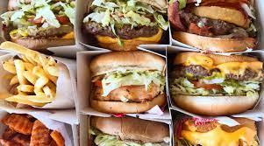
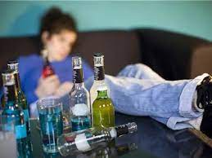
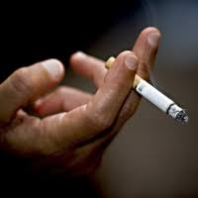
8. Az önpusztító életmód
Az ember élettartamának genetikai potenciálja 120-140 év.
De nem akkor, ha már fiatal korban, szinte még gyermekként elkezdi az önpusztítást.
Mivel is lehet lerövidíteni az életünket?
Az édesség, színes üdító italok, gyorsbüfékben készült ételek, félkész ételek fogyasztása, alkohol, nikotin, kemény drogok, kevés alvás és pihenés, kevés mozgás, rendszertelen étkezés, stb.
Képek forrásai: https://www.facebook.com/pg/drogosgyerekem/posts/
https://factsvirals.com/en/om-deze-reden-moet-je-nooit-meer-fastfood-eten/
http://www.netky.sk/clanok/alkoholizmus-je-dusevna-porucha
https://msg-penoplast.ru/sk/

Slide 21
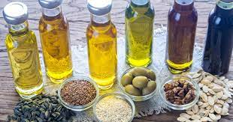
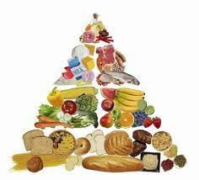
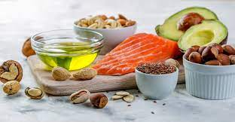
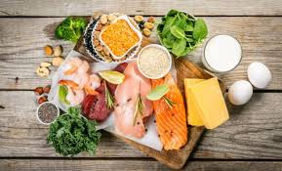
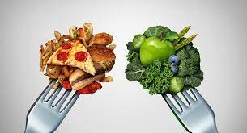
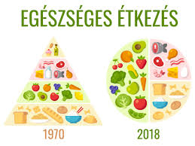
II. Táplálkozás
Képek forrásai: https://dietaesfitnesz.hu/dieta/fogyaszto-egeszseges-zsirok-23148/, https://www.i-am.hu/a-szenhidratok/
https://www.life.hu/eletmod/20170117-zsirfogyasztas-nelkul-sosem-leszel-egeszseges.html
https://www.zeptermagazin.hu/a-kiegyensulyozott-etrendbol-a-teljes-erteku-feherjek-sem-maradhatnak-ki/
https://patika-akcio.hu/magazin/a-magas-koleszterinszint-lathato-jelei/
https://asum.hu/eletmod/2018/09/06/szenhidrat-zsir-vagy-feherje-melyik-az-egeszsegesebb/

Slide 22
Egészség és táplálkozás
Az egészséget befolyásoló tényezők
Külső tényezők
Belső tényezők
Természeti környezet
Az egyén életmódja
Az egyént érintő környezeti hatások
Társadalmi környezet
Az egyén biológiai adottságai
A szerző saját szerkesztés

Slide 23
Hippokratész és gondolatai
Hippokratész görög orvos volt. Kr. e. 460-ban született Kosz szigetén és Kr. e. 377-ben, 83 évesen hunyt el.
Ő volt az az ember, aki rájött a környezet és az egészség közötti összefüggésre.
Azt állította, hogy az ember egészségesen jön a világra és a betegségek a rossz étkezéssel alakulnak ki nála.
Hippokratész volt a racionális orvostudomány megalkotója. Olyan felfedező volt, aki nem változtatta a nézeteit úgy, mint ahogy azt ma gyakran teszik az egészséges táplálkozással foglalkozó szakemberek.

Slide 24
„ A táplálékod legyen az orvosságod, és az orvosságod a táplálékod legyen.“
Hippokratész

Slide 25
Feladat
Válassza ki a következő kínálatból:
melyek az egészséget befolyásoló külső és a belső tényezők, és írja
be őket a táblázátba!
Természeti környezet
Az egyén biológiai adottságai
Az egyén életmódja
Társadalmi környezet
Az egyént érintő környezeti hatások
Külső tényezők | Belső tényezők

Slide 26
A tápanyagok felosztása
Az energiát szolgáltató
Az energiát nem szolgáltató
Fehérjék
Zsírok
Víz
Vitaminok
Szénhidrátok
Ásványi sók
A szerző saját szerkesztése

Slide 27
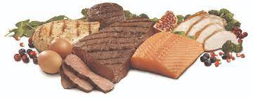
4. A fehérjék
Megtalálhatók minden sejtben.
Részt vesznek a test felépítésében.
Részt vesznek a test működésében.
Alkotóelemeik az aminosavak.
Az emberi test fehérjéit 20 aminosav alkotja.
12-t képes a szervezetünk előállítani.
8-at nem képes a szervezetünk előállítani, ezeket esszenciális aminosavaknak nevezzük.
Képek forrásai: https://bacskay.blog.hu/2015/10/28/a_dietazas_alapjai_a_feherjek
https://www.zeptermagazin.hu/a-kiegyensulyozott-etrendbol-a-teljes-erteku-feherjek-sem-maradhatnak-ki/

Slide 28
5. A hús
Számunkra ismeretlen fogalom az ember mint növényevő.
Az ember mindig a mindenevők csoportjába tartozott.
Ezért fontos ma is, hogy állati eredetű táplálékot fogyasszon.
Elsősorban a sovány hús, tejtermékek és a tojás nélkülözhetetlen az ember étrendjéből.
A 8 esszenciális aminosav csak az állati eredetű táplálékban található.
Az ember napi fehérjeszükséglete 1-1,2 g/kg testsúly.

Slide 29
6. Szlovákia lakosságának húsfogyasztása 2018-ban és 2019-ben
A hús fajtái | Mértékegység | 2018 | 2019 | Index 2018/2019 | Kind of foodstuff
Marha- és borjúhús | kg | 5,2 | 5,2 | 100,0 | Beef and veal
Sertéshús | kg | 35,4 | 35,7 | 100,8 | Pork
Birka-, kecske- és lóhús | kg | 0,2 | 0,2 | 100,0 | Sheep, boat and horse meat
Baromfihús | kg | 22,2 | 26,9 | 121,2 | Poultry meat
Vadhús | kg | 1,1 | 1,2 | 109,1 | Game meat
Nyúl- és más apró állatok húsa | kg | 0,2 | 0,1 | 50,0 | Other
Belsőségek* | kg | 2,0 | 2,3 | 115,0 | Ofalls*
Halak (holtteher) | kg | 5,5 | 5,6 | 101,8 | Fishes in total (in dead weight)
*A belsőségek súlya bele van foglalva az egyes húsok fajtáinak súlyába, az adatot csak érdekességként tüntettük fel.
*Offals are icluded in individual kinds of meat, the data is stated for information.
A táblázát a szerző saját szerkesztése, az adatok a Szlovákiai Statisztikai Hivatal oldalán megtalálhatók.

Slide 30
7. Szlovákia lakosságának tej-, tejtermék- és tojásfogyasztása 2018-ban és 2019-ben
Tej és tejtermékek,tojás | Mértékegység | 2018 | 2019 | Index 2018/2019 | Kind of foodstuff
Tehéntej | l | 163,3 | 165,8 | 101,5 | Cow milk
Kecsketej | l | 0,7 | 0,7 | 100,0 | Goat milk
Birkatej | l | 2,2 | 2,2 | 100,0 | Sheep milk
Túrók | kg | 2,8 | 2,8 | 100,0 | Curd
Kemény és félkemény sajtok | kg | 4,2 | 4,4 | 104,8 | Extrahard, hard and semihard cheeses
Puha és félpuha sajtok | kg | 2,0 | 2,6 | 130,0 | Soft and semisoft cheeses
Lágy sajtok | kg | 1,9 | 2,3 | 121,1 | Processed cheeses
Szárított és sűrített tej | kg | 0,7 | 0,7 | 100,0 | Powder and evaporated milk
Tejföl | kg | 2,7 | 3,3 | 122,2 | Cream
Jogurt | kg | 9,6 | 7,8 | 81,3 | Yogurts
Más tejtermékek | kg | 1,8 | 2,3 | 127,8 | Other milk products
Tojás | kg | 13,7 | 13,7 | 100 | Eggs
A táblázát a szerző saját szerkesztése, az adatok a Szlovákiai Statisztikai Hivatal oldalán megtalálhatók.

Slide 31
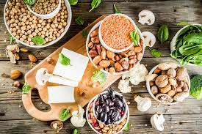
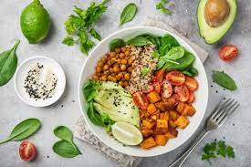
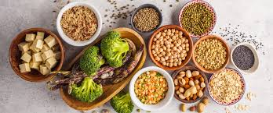
8. Növényi eredetű fehérjék
Fehérjét tartalmaznak a gabonafélék és a hüvelyesek.
A növényi eredetű fehérjék közül csak a szójakészítmények aminosav-tartalma hasonlít
az állati eredetű fehérjékéhez, a többi növényi fehérje e tekintetben kevésbé értékes.
A hüvelyesek a gabonafélékhez viszonyítva 2-4-szer magasabb fehérjemennyiséggel rendelkeznek.
Több esszenciális aminosavat is tartalmaznak.
A hüvelyesek több zsírt is tartalmaznak, elsősorban a szójabab.
Antinutritin tulajdonságuknak köszönhető, hogy limitálják a tápérték minőségét.
Az emberi táplálkozás szempontjából nagyon fontos, hogy a növényi és állati eredetű fehérjék
aránya 1:1-hez legyen. Ez garantálja az aminosavak bevitelének kiegyensúlyozott összetételét.
Képek forrásai: https://westfitshop.hu/novenyi-feherjek/
https://gyogyszernelkul.com/az-egeszseges-novenyi-feherjek/
https://sobors.hu/gasztro/novenyi-feherjek/

Slide 32
9. Szlovákia lakosságának gabonafogyasztása 2018-ban és 2019-ben
Gabona, burgonya és hüvelyesek | Mértékegység | 2018 | 2019 | Index 2018/2019 | Kind of foodstuff
Búza liszt | kg | 65,8 | 66,7 | 101,4 | Wheat flour
Rozsliszt | kg | 3,1 | 2,6 | 83,9 | Rye flour
Zabpehely korpa | kg | 1,1 | 1,1 | 100,0 | Pearl barley, oat flakes
Kukorica korpa | kg | 2,8 | 2,8 | 100,0 | Curd
Hántolt rizs | kg | 5,7 | 5,7 | 100,0 | White rice
Kenyér | kg | 34,5 | 33,7 | 97,7 | Bread
Pékáru | kg | 29,4 | 28,7 | 97,6 | Baked goods
Tartós péksütemény | kg | 9,1 | 9,6 | 105,5 | Durable baked goods
Tésztafélék | kg | 7,1 | 7,2 | 101,4 | Pasta
A táblázát a szerző saját szerkesztése, az adatok a Szlovákiai Statisztikai Hivatal oldalán megtalálhatók.

Slide 33
10. Szlovákia lakosságának burgonya-, hüvelyes- és zöldségfogyasztása 2018-ban és 2019-ben
Burgonya, hüvelyesek és zöldség | Mértékegység | 2018 | 2019 | Index 2018/2019 | Kind of foodstuff
Korai burgonya | kg | 3,6 | 5,0 | 138,9 | Early
Többi burgonya | kg | 46,2 | 47,8 | 103,5 | Rye flour
Bab | kg | 0,4 | 0,4 | 100,0 | Beans
Borsó | kg | 0,7 | 0,7 | 100,0 | Peas
Lencse | kg | 0,4 | 0,4 | 100,0 | Lentils
Zöldség és zöldségből készült termékek (friss zöldség értékűek) | kg | 106,5 | 106,9 | 101,3 | Vegetable and vegetable products (in terms of fresh)
Friss zöldség | kg | 77,4 | 76,4 | 98,7 | Fresh vegetable
A táblázát a szerző saját szerkesztése, az adatok a Szlovákiai Statisztikai Hivatal oldalán megtalálhatók.

Slide 34
Feladat
Válassza ki a következő kínálatból - víz, zsírok, ásványi anyagok, fehérjék, cukrok, vitaminok,
melyek az energiát szolgáltató és az energiát nem szolgáltató
tápanyagok és írja be őket a táblázátba!
Az energiát szolgáltató tápanyagok | Az energiát nem szolgáltató tápanyagok

Slide 35
Feladat
Jelölje ki piros színnel a helyes választ.
A fehérjék a.) ásványi anyagokból tevődnek össze,
b.) aminosavak alkotják őket,
c.) a víz a legfontosabb alkotóelemük
d.) pentóz nélkül nincs fehérje.
A fehérjék a.) csak állati eredetűek,
b.) csak növényi eredetűek,
c.) állati és növényi eredetűek.
Esszenciális aminosavnak nevezzük a a.) nélkülözhetetlen aminosavakat,
b.) az összes aminosavat,
c.) azokat, amelyeket az emberi szervezet nem tud előállítani,
d.) nem létezik ilyen fogalom.

Slide 36
Feladat
Válaszd ki, hogy az állítás helyes-e vagy hamis-e és jelöld x-szel.
Kérdés | Igaz | Hamis
Az ember növényevő.
Az ember mindenevő.
Az ember nem fogyaszthat húst.
Az ember ne igyon tejet.
Az ember egyen tojást.
8 esszenciális aminosav van.
A hüvelyesek gazdagabbak fehérjében, mint a gabonafélék.
A fehérjéket 1:1 arányban kell fogyasztani.
A fehérjék a szervezet alkotóelemei.

Slide 37
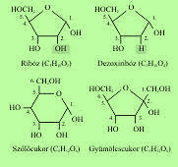
11. A szénhidrátok
Növények által a fotoszintézis során termelt szerves vegyületek.
Alkotóelemeik a szén, az oxigén és a hidrogén.
Az emberi szervezetben elsősorban energiaszolgáltatók.
A szervezetbe bevitt energia 50-70%-a belőlük származik.
Építőelemei az RNS-nek és a DNS-nek.
Tartalék tápanyagai a növényeknek, keményítő formájában.
Vázanyagként is szolgálnak, cellulóz formájában.
Képek forrásai: http://www.beltanoda.hu/segedanyagok/biosz/biokemia/SZeNHIDRaTOK.pdf
https://www.i-am.hu/a-szenhidratok/

Slide 38
Szénhidrátok felosztása
Monoszacharidok
Poliszacharidok
Diszacharidok
Oligoszacharidok
A szerző saját szerkesztése

Slide 39
12. Monoszacharidok – egyszerű szénhidrátok
3, 4, 5, 6 szénatomot tartalmazó molekulák.
Vízben jól oldódnak. Édes ízűek.
Legismertebb a glükóz és a fruktóz – 6 szénatomos monoszacharidok.
De a mannóz és galaktóz is hexóz (6 szénatomos szénhidrát).
A mannóz a magok csonthéjában található.
A galaktóz a fák mézgájában és az algákban található.
A galaktóz kevésbé édes, mint a glükóz.
A pentózok a nukleinsavak alkotóelemei.
A képforrása. https://asum.hu/eletmod/2018/09/06/szenhidrat-zsir-vagy-feherje-melyik-az-egeszsegesebb/

Slide 40
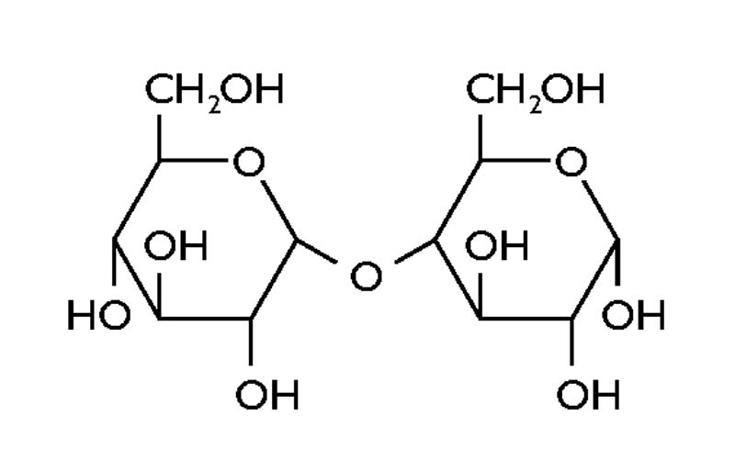
13. Diszacharidok – kettős szénhidrátok
Édes ízű, vízben oldódó vegyületek.
Két egyszerű szénhidrátból állnak.
Szacharóz (asztali cukor, nádcukor, répacukor).
Laktóz – tejcukor.
Maltóz – malátacukor.
Cellobióz – a cellulóz építőeleme – a természetben szabad állapotban nem fordul elő.
szacharóz
https://hu.wikipedia.org/wiki/Szachar%C3%B3z

Slide 41
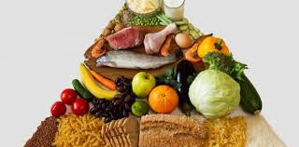
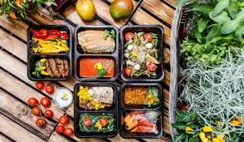
14. Oligoszacharidok
Kis számú monoszacharid-egység összekapcsolódásával jönnek létre.
Raffinóz – káposztában, karfiolban, brokkoliban és spárgában fordul elő.
Sztachióz – zöldbab- és szójababban található.
Maltodextrin – élelmiszerek adalékanyagaként használjuk.
https://bebikkicsikesnagyok.hu/tag/szenhidratok/
https://wellandfit.hu/dieta/2020-04/mi-a-kulonbseg-a-jo-es-a-rossz-szenhidratok-kozott/

Slide 42
15. Poliszacharidok – összetett szénhidrátok
N számú monoszacharid-egység összekapcsolódásával jönnek létre.
Óriásmolekulák.
Keményítő – növények tartaléktápanyaga.
Glikogén – állati keményítő – állatok tartaléktápanyaga.
Cellulóz – a magasabb rendű növények sejtfalának alkotóeleme. Az ember nem tudja megemészteni. Ennek ellenére nagyon fontos az emésztőrendszer jó működéséhez. Biztosítja a belek perisztaltikáját.

Slide 43
16. Szlovákia lakosságának cukorfogyasztása
2018-ban és 2019-ben
Cukor | Mértékegység | 2018 | 2019 | Index 2018/2019 | Kind of foodstuff
Csokoládé és csokoládét tartalmazó édességek | kg | 3,5 | 4,3 | 122,9 | Chocolate and chocolate confectionery
Kakaópor | kg | 0,6 | 0,7 | 116,7 | Cocoa powder
Csokoládét nem tartalmazó édességek | kg | 3,2 | 3,0 | 93,8 | Non-chocolate sugar confectionary
Cukrásztermékek, ebből | kg | 3,1 | 3,3 | 106,5 | Pastry of which
Fagylalt | kg | 2,5 | 2,7 | 108,0 | Icecream
Méz | kg | 1,1 | 1,1 | 100,0 | Honey
A táblázát a szerző saját szerkesztése, az adatok a Szlovákiai Statisztikai Hivatal oldalán megtalálhatók.

Slide 44
17. Szlovákia lakosságának gyümölcsfogyasztása
2018-ban és 2019-ben
Gyümölcs | Mértékegység | 2018 | 2019 | Index 2018/2019 | Kind of foodstuff
Gyümölcs és gyümölcsből készült termékek (friss gyümölcs értékben), benne | kg | 64,7 | 67,1 | 103,7 | Fruit and fruit products (in terms of fresh) of which
Déligyümölcs, benne | kg | 36,1 | 39,1 | 108,3 | Tropical and Subtropical of which
Citrusfélék | kg | 21,0 | 23,3 | 111,0 | Citrus fruit
Szőlő | kg | 4,1 | 4,4 | 107,3 | Grapes
Többi gyümölcs | kg | 24,5 | 23,6 | 96,3 | Other fruit
Dió és mogyoró, héjban | kg | 2,6 | 2,8 | 107,7 | Nuts in shell
Dió- és mogyoróbél | kg | 1,4 | 1,5 | 107,1 | Nuts in terms of kernel
Mák | kg | 0,5 | 0,4 | 80,0 | Poppy
Kávé | kg | 3,1 | 2,9 | 93,5 | Coffee
Tea | kg | 0,2 | 0,2 | 100,0 | Tea
A táblázát a szerző saját szerkesztése, az adatok a Szlovákiai Statisztikai Hivatal oldalán megtalálhatók.

Slide 45
Feladat
Válaszd ki, hogy az állítás helyes-e vagy hamis-e, és jelöld x-szel.
Állítás | Igaz | Hamis
Az oligoszacharidok fehérjék.
A szénhidrátokat hidrogén, oxigén és szén alkotja.
A cukrok magas energiaértékű anyagok.
A hexózok a nukleinsavak alkotóelemei.
A pentózok a nukleinsavak alkotóelemei.
A keményítő tartalékanyag.
A cellulóz nem cukor, mert a növények vázanyaga.
A cellulóz könnyen emészthető.
A cellulóz az ember számára felesleges.
A laktóz a tejcukor.

Slide 46
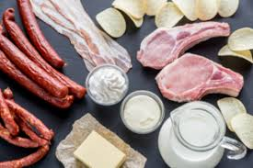
18. Zsírok
Fontos energiát adó tápanyagok.
A zsírszövet testünk fontos energiatartaléka.
Mechanikai védő szerepe van, mert beágyazza egyes szerveinket.
Jó hőszigetelő.
Segíti a szervezet állandó hőmérsekletének megőrzését.
A szén- és hidrogén tartalmuk általában nagyobb, mint a szénhidrátoké.
https://diabeteszinfo.hu/zsirok-olajok-margarinok/
https://www.life.hu/eletmod/20170117-zsirfogyasztas-nelkul-sosem-leszel-egeszseges.html

Slide 47
Zsírok - lipidek
Hidrolizálható lipidek
Nem hidrolizálható lipidek
Foszfatidok
Szteroidok
Neutrális zsírok
Karotinoidok
A szerző saját szerkesztése

Slide 48
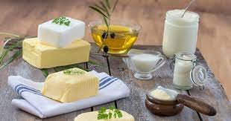
19. Zsírsavak
Növényi vagy állati eredetű zsírok vagy olajok fő alkotórészét képező karbonsavak.
Telített vagy telítetlen szénláncot tartalmaznak.
A glicerinnel képezik a természetes zsírokat és olajokat.
A zsírsavak hosszának növekedésével csökken a vízben való oldhatóságuk és a savasságuk is.
A valódi zsírsavak vízben oldhatatlanok.
Kémhatásukat nem lehet mérni.
https://www.natursziget.com/egeszseg/20191031-a-legfontosabb-tenyek-a-zsirrol
https://dietaesfitnesz.hu/dieta/fogyaszto-egeszseges-zsirok-23148/

Slide 49
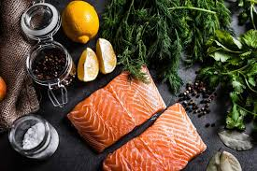
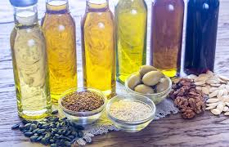
20. Esszenciális zsírsavak
Ide soroljuk az omega-3 és omega-6 zsírsavakat.
Szervezetünk képtelen előállítani őket.
F-vitaminnak is nevezik őket.
Szabályozzák az immunrendszer megfelelő működését.
Fontos szerepük van a gyulladáscsökkentésben és a vérnyomás szabályozásában.
Prosztaglandinok előanyagai.
https://biotechusa.hu/your-body/az-omega-3-hatasai/#consent-modal
https://kapszulacenter.hu/omega-3-vs-omega-6

Slide 50
21. Prosztaglandinok hatásai
Simaizomsejtek összehúzódása és elernyedése.
Érzékenyítik a gerincvelő neuronjait a fájdalomingerre.
Megindítják a szülést.
Csökkentik a szemnyomást.
Szabályozzák a kalciumtranszportot.
Szabályozzák a gyulladásokat.
Szabályozzák más hormonok szintézisét.
Befolyásolják a sejtek növekedését.
Lázat okozhatnak.
Növelhetik a vese filtrációs rátáját.
Csökkenthetik a gyomorsavtermelést.

Slide 51
22. Szlovákia lakosságának zsír- és olajfogyasztása 2018-ban és 2019-ben
Zsírok és olajok | Mértékegység | 2018 | 2019 | Index 2018/2019 | Kind of foodstuff
Vaj | kg | 3,4 | 3,1 | 91,2 | Butter
Disznózsír | kg | 3,3 | 2,9 | 87,9 | Lard
Növényi zsírok | kg | 5,7 | 6,1 | 107,0 | Vegetable edible fats
Növényi olajok | kg | 8,7 | 9,5 | 109,2 | Edible vegetable oils
Többi zsírok | kg | 0,1 | 0,1 | 100,0 | Other fats
A táblázát a szerző saját szerkesztése, az adatok a Szlovákiai Statisztikai Hivatal oldalán megtalálhatók.

Slide 52
Feladat
Válassza ki a következő kínálatból - foszfatidok, szteroidok, neutrális zsírok, karotinoidok
melyek a hidrolizálható- és a nem hidrolizálható lipidek és írja be a őket
táblázatba!
Hidrolizálható lipidek | Nem hidrolizálható lipidek

Slide 53
Feladat
Válaszd ki, hogy az állítás helyes-e vagy hamis-e, és jelöd x-szel.
Állítás | Igaz | Hamis
A zsírszövet nem szigeteli a hőt.
Mechanikai védőszerepe van a zsírszövetnek.
A zsírsavak fő alkotóelemei az aminosavak.
A zsírsavak alkotóelemei a karbonsavak.
Az omega 3 és omega 6 zsírsav esszenciális.
Nincsenek esszenciális zsírsavak.
Növényi eredetű zsírsav nincs.
Az esszenciális zsírsavak vérnyomáscsökkentők.
A prosztaglandinok megindítják a szülést.
A prosztaglandinok nem hatnak a vese működésére.

Slide 54
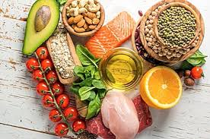
23. A koleszterin
Szlovákia lakossága nagy mennyiségű zsírt fogyaszt, és ezek elsősorban telített zsírsav tartalmúak. Ez nagyon sok szív- és érrendszeri betegséghez, valamint lelki betegségekhez vezet.
A koleszterint a szervezetünk állítja elő, de az ételben is megtalálható. Alkotóeleme az epének, de fontos a mellékvese, a petefészkek és a herék hormonjainak termeléséhez. Legfontosabb alkotóeleme a sejtmembránoknak.
A koleszterin és a foszfolipidek aránya a membránokban határozza meg a membrán áteresztőképességét.
Nagyon fontos az idegszövetek jó működéséhez.
https://hu.nature-via.com/how-to-increase-good-cholesterol-hdl-and-lower-bad-ldl-
https://patika-akcio.hu/magazin/a-magas-koleszterinszint-lathato-jelei/

Slide 55
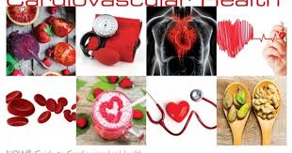
24. Koleszterintermelés
A máj szintetizálja. Naponta 1 800 mg mennyiségben.
Ebből a mennyiségből 600 mg az epével bekerül a belekbe és a székletbe, 400 mg az epesavba kerül. 800 mg pedig a vérbe kerül. Az étellel 400 mg koleszterin kerül a szervezetbe, melynek nagy részét a test nem használja fel, így az eltávozik a szervezetből.
Ahhoz, hogy a koleszterin ne szívódjon vissza a belekből, fontos a rostok fogyasztása, mivel azok kötik le és távolítják el a belekből a koleszterint.
https://vitamin-abc.hu/koleszterin
https://hu.nature-via.com/how-to-increase-good-cholesterol-hdl-and-lower-bad-ldl-

Slide 56
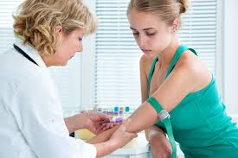
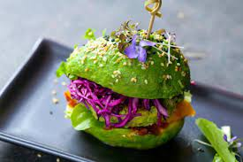
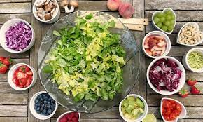
25. Koleszterin és homocisztein
Az egyoldalú, növényi eredetű-vegán táplálkozásnál a magas homocisztein (aminosav) mennyiség váltja ki a szív- és érrendszeri megbetegedéseket, demenciát, oszteoporózist, B vitaminok hiányát, veseproblémákat, valamint sok más, komoly egészségügyi problémát ugyanúgy, mint a vegyes táplálékot rossz arányban fogyasztó embereknél a koleszterintermelés.
https://femina.hu/egeszseg/homocisztein-es-trombozis/
https://www.kulturpass.sk/turmix/veganok-egeszsegesebbek
https://ujszo.com/veganok

Slide 57
26. A víz
A felnőttek testének kb. 65-72% - a víz.
Az ember 2-3 l vizet veszít naponta. Ebből 1,5 l vizelet formájában távozik, 0,5-0,6 l a test felületén keresztül párologtatással távozik és 0,1l a széklettel távozik az emberi testből.
Ezért a vizet állandóan, az egész nap folyamán pótolni kell. Az ember napi víz fogyasztása min. 1,5 l.
Kb. 0,3 l víz keletkezik a ember szervezetében az anyagcserefolyamatok termékeként.
https://www.lelki-koldokzsinor.hu/a-viz-vilagnapja-2021-03-22/

Slide 58
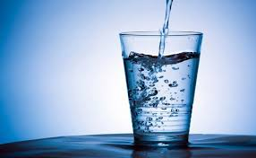
27. A víz szerepe az ember szervezetében
Vérünk több mint 80% - a víz.
Csontjaink több mint 50% - a víz.
A nyirokrendszer műkődéséhez vízre van szükségünk.
A méreganyagok eltávolítására vízre van szükségünk.
A víz síkosítja az ízületeket, csökkenti az ízületi fájdalmakat és véd a kopás ellen.
Szabályozza az anyagcserét.
Segít egyensúlyban tartani a test hőmérsekletét.
https://www.egeszsegkalauz.hu/eletmod/egeszseg-es-szepseg/a-jo-ivoviz-kincs/befje9s

Slide 59
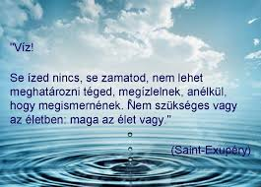
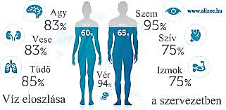
http://www.mertnoneklennijo.com/index.php/eletmod/262-a-viz-napjara
https://okospalack.hu/folyadekszukseglet-vizfogyasztas

Slide 60
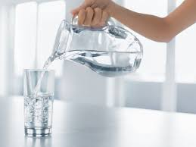
A víz szerepe az ember szervezetében
Biztosítja a megfelelő működést agyunk és idegrendszerünk számára. Agyunk kb. 60 Wattos villanykörtének megfelelő elektromos teljesítményt ad le naponta.
A víz csökkenti a kiszáradás veszélyét.
De nagyon fontos , hogy a víz bevitele a szervezetbe folyamatos legyen.
Ne igyunk egyszerre sokat!
Igyunk a nap folyamán sokszor és keveset!
https://www.szilagysagiszo.ro/sokan-ivoviz-nelkul-maradhatnak/

Slide 61
Feladat
Válassza ki a következő kínálatból azokat a problémákat, amelyek kiváltója a magas koleszterinszint, és írja be az alábbi táblázatba - szívbetegség, érrendszeri megbetegedések, ízületi problémák, lelkibetegségek, epetermelési zavarok, veseproblémák!
Magas koleszterinszint okozta problémák

Slide 62
Feladat
Válassza ki a következő kínálatból azokat a problémákat, amelyek kiváltója a magas koleszterinszint, és írja be az alábbi táblázatba - szívbetegség, érrendszeri megbetegedések, demenció, ízületi problémák, lelkibetegségek, epetermelési zavarok, veseproblémák!
Magas homocisztein okozta problémák

Slide 63
Feladat
Válaszd ki, hogy az állítás helyes-e vagy hamis-e, és jelöd x-szel.
Állítás | Igaz | Hamis
Vérünk több mint 80%-a víz.
Az ember minimális víz fogyasztása naponta 1l.
A víz szabályozza az anyagcserét.
Az ízületek sikosításánál nincs szerepe.
Az anyagcsere folyamán kb. 0,5l víz keletkezik.
A nyirokrendszer nélkülözhetetlen összetevője.
A vegán életmód a legegészségesebb.
Igyunk sokszor és kisebb mennyiségekekben.
A víz biztosítja az agyműködését.
A víz az élethez nélkülözhetetlen.

Slide 64
28. Ásványi sók
Esszenciális (nélkülözhetetlen) összetevői a tápláléknak.
A szervezetünknek milli- és mikrogram mennyiségben kellenek.
A nyomelemekből 100mg –nál kevesebbre van szükségünk.
Az ásványi sók építőelemei a szöveteknek és szerveinknek, megtalálhatók a testnedveinkben.
Mint az enzimek alkotóelemei, befolyásolják és irányítják a szervezet vegyi reakcióit.
Növényi és állati eredetűek. A növényi táplálékból kevésbé szívódnak fel, mivel ezt gátolja a cellulóz jelenléte.

Slide 65
Makroelemek
Makroelem | Élettani szerepe | Táplálék források
Kalcium 98% a csontokban található 1% a fogakban található 1% a vérben kering | A csontok keménységének, nyomásszilárdságának fenntartásában van szerepe, felelős az ingerlékenység szabályozásában, az izom-összehúzodás megindításában, a véralvadásban, a különböző membránok épségének fenntartásában és egyes enzimek működésében. | Tejtermékek, brokkoli, zöldleveles zöldségek, teljes kiőrlésű gabonafélék, hüvelyesek, szardínia
Foszfor | Egyes fehérjéknek, enzimeknek és nukleinsavaknak az építőköve. Fontos szerepe van a fehérje-, szénhidrát- és zsíranyagcserében. A csontok, fogak szilárdságáért felelős. Kémhatásszabályozó. Szükséges az idegrendszer működéséhez, a fehérje szintéziséhez és az enzimek működéséhez. A tartalék energiát hordozó anyagok alkotóeleme. | Tejtermékek, hús, hal, tojás, teljes kiőrlésű gabonafélék, zöldség, gyümölcs
Magnézium | Az ideg- és izomműködésben és több enzim működésén keresztül a fehérje-, szénhidrát- és zsíranyagcserében van szerepe. | Teljes kiőrlésű gabonafélék, zöldleveles zöldségek, dió, hüvelyesek, baromfi
A táblázát a szerző saját szerkesztése..

Slide 66
Makroelemek
Makroelem | Élettani szerepe | Táplálék források
Nátrium | Sejtmembránokban, az extracelluláris folyadék legfontosabb ionja, oszmotikus nyomás szabályozó, állandó folyadék mennyiség szabályozó | Konyhai só, más só tartalmú élelmiszerek
Kálium | Az intracelluláris folyadék fő kationja, sejtmembránokban található. | Zöldség, banán, aszalt szilva, hús, tej, teljes kiőrlésű gabonafélék
Klór | A gyomorsósav része, a só-víz háztartásban és a sav- bázis egyensúly fenntartásában van nagy szerepe. | Konyhai só, sót tartalmazó élelmiszerek, tengeri élőlények.
A táblázát a szerző saját szerkesztése.

Slide 67
Mikroelemek
Mikroelem | Élettani szerepe | Táplálék források
Vas | A légzőfunkciók esszenciális eleme a hemoglobin alkotóeleme, megtalálható a májban, lépben és a csontvelőben. | Baromfi-, hal-, sertés-, marhahús, máj, belsőségek, szilva, mogyoró, mák, vargánya, spenót, savanyú káposzta, napraforgómag, dió, kakaó, csipkebogyó, cékla, barna rizs, vörös- és feketeribiszke, szárazbab, lencse, szójaliszt, tojássárgája, datolyaszilva, sütőtök, csípős paprika.
Szelén | Antioxidáns, májban, fogzománcban és körömben található. | Tengeri állatok húsa, máj, vese, húsok, tonhal, teljes kiörlésű gabonamagvak, fokhagyma, tejtermékek, dió, paradió, szezámmag, napraforgómag, hüvelyesek, spárga, sörélesztő.
Cink | 70 különböző enzim alkotórésze, az inzuliné is, részt vesz a fehérje-, zsír- és nukleinsav anyagcserében. A túlzott rostbevitel csökkenti a felszívódás mértékét. Megtalálható a szemben, hajban, a férfi nemiszervekben, a májban, vesékben és az izmokban. | Hús, máj, tojás, hüvelyesek. Jobban hasznosul az állati eredetű, mint a növényi eredetű táplálékból.
A táblázát a szerző saját szerkesztése.

Slide 68
Mikroelemek
Mikroelem | Élettani szerepe | Táplálék források
Réz | Az oxidációs folyamatokban résztvevő enzimek alkotórésze, részt vesz az vérképzésben és a központi idegrendszer zavartalan működésében. Megtalálható a szemben, májban, szívben, vesében, izomzatban és az agyban is. | Máj, tojás, hüvelyesek, húsok, dió, kakaó.
Fluor | A fogak és a csontok alkotóeleme. | Tengeri halak, kukorica, majoránna, petrezselyem zöldje, zöldségek, gyümölcs.
Jód | A pajzsmirigyhormonok szerves része, részt vesz az anyagcsere szabályozásában, befolyásolja a növekedést, az idegrendszer működését, közvetve hat a vérkeringésre is. A pajzsmirigyben található. | Tengeri halak, kagylók, jódozott só. Hasznosulását gátolja a kelbimbó, kel, retek.
Kobalt | Redoxifolyamatokban vesz részt, a B12-vitamin szintéziséhez elengedhetetlen | Tojás, bab, burgonya, körte, tej, vaj, spenót, hüvelyesek, húsok, tenger gyümölcsei.
A táblázát a szerző saját szerkesztése.

Slide 69
Mikroelemek
Mikroelem | Élettani szerepe | Táplálék források
Króm | Aktívan részt vesz a szénhidrát-anyagcserében, elősegíti az inzulin hatását. | Teljes kiőrlésű gabonamagvak, hüvelyesek magja, hús, máj, tojás, sajt.
Mangán | Sok enzim aktivátora, részt vesz a szénhidrát- lipidanyagcserében, a fehérje-, dezoxiribonukleinsav és a ribonukleinsav szintézisében. | Teljes kiőrlésű gabonafélék, dió, mogyoró, tojás, paraj, petrezselyem.
Molibdén | Hiánya látászavart és ingerlékenységet okoz. | Hús, hüvelyesek.
A táblázát a szerző saját szerkesztése.

Slide 70
29. Vitaminok
Szerves vegyületek.
Kis mennyiségben, de nélkülözhetetlenek az emberi szervezet számára.
Kellő mennyiségben a szervezetünk nem képes előállítani.
Az esszenciális vitaminokat csak a táplálékkal tudjuk bevinni a szervezetünkbe.
Biokémiai aktivitásuk a fontos.
Az ételek elkészítésével elbomolhatnak és elveszhetnek, főleg a vízben oldódóak a hő hatására.

Slide 71
Zsírban oldódó vitaminok
Vitaminok | Hatásai | Táplálék források
A-vitamin retinol | A sejtek diferenciálódásánál, a sejtek osztódásánál, az immunrendszer működésénél, a szem pigmentjének regenerációjánál fontos. | Tej, vaj, tejtermékek, zöldleveles zöldségek, sárga és narancssárga színű gyümölcs és zöldség
D-vitamin kalciferol | A foszfor és a kalcium felszívódásának szabályozója. | Tej, sajt, tojássárgája, vaj, máj, tőkehalmájolaj, olajos halak, napfény, hatására a bőrben keletkezik.
E-vitamin tokferol | Antioxidáns | Zöldlevelü levélzöldségek, dió, tojássárgája, növényi olajok, teljes kiőrlésű gabonafélék, hüvelyesek.
K-vitamin fillokinon | A véralvadásban van, csontmész előállítását szabályozza. | Zöldlevelü levélzöldségek, tojássárgája, növényi olajok, tejtermékek, húsok.
A táblázát a szerző saját szerkesztése.

Slide 72
Vízben oldódó vitaminok
Vitaminok | Hatásai | Táplálék források
B1-vitamin tiamin | A szénhidrát anyagcseréjében van hatása, az izmok és a szív normális működését befolyásolja. | Gabonafélék, teljes kiőrlésű liszt, élesztő, hüvelyesek, diófélék, húsok, zöldségfélék, narancs, mazsola, karfiol, burgonya, barna rizs, tej, máj.
B2-vitamin riboflavin | Több oxidáló-redukáló anyagcsere-folyamatban vesz részt, normál növekedés biztosítása, szteroidok, vörös vérsejtek és glikogén előállítása, nyálkahártya-, bőr-, szemek-, köröm-, haj- és idegrendszer karbantartása, vas felszívódásának elősegítése, az idősek memóriáját javíthatja, csökkenti a szürkehályog kialakulását. | Tojás, tej és tejtermékek, hús, máj, vese, halfélék, élesztőkivonat, sötétzöld leveles zöldségek, brokkoli, spenót, avokádó, gombák.
B3-vitamin niacin | Az energetikai-metabolizmusban vesz részt. | Hús, teljes kiőrlésű gabona, diófélék, tojás, tej, sajt.
B5-vitamin pantoténsav | Az energetikai-metabolizmusban vesz részt. | Élesztő, állati belsőségek, földimogyoró, bab, teljes kiőrlésű gabona, hús, tojás, tej, zöldségfélék, paradicsom, burgonya, brokkoli.
A táblázát a szerző saját szerkesztése.

Slide 73
Vízben oldódó vitaminok
Vitaminok | Hatásai | Táplálék források
B6-vitamin piridoxin | A metabolizmusban vesz részt. | Levélzöldségek, teljes kiőrlésű gabona, hüvelyesek, hús, hal, búzacsíra, gyümölcs
B7-vitamin biotin | Energetikai-metabolizmusban vesz részt. | Máj, vese, tej, tojás, tejtermékek.
B9-vitamin folsav | A fehérjék és a nukleinsavak metabolizmusában, a sejtosztódásban, a fejlődő embrió gerincét lezáró folyamat csak a folsav jelenlétében megy végbe hibátlanul, a vörös vértestek kialakulásában vesz részt. | Levél zöldségek, citruszfélék, hüvelyesek, élesztő.
B12-vitamin cianokobalamin | Vörösvértestek előállítása, anyagcsere. | Minden állati eredetű élelmiszerben.
C-vitamin aszkorbinsav | Javítja az immunrenszer működését, nagyon fontos a kollagén-szintézisnél, segíti a vas felszívódását, antioxidáns, az izmok, inak, artériák, csontok és a bőr karbantartásában vesz részt. | Zöldség, gyümölcs, burgonya
A táblázát a szerző saját szerkesztése.

Slide 74
Feladat
A felsorolt elemek közül válassza ki és írja be a táblázatba a makro- és mikroelemeket: Ca, Fe, Mg, Mn, Cl, K, Cu, F, Co, Mo, Se, Zn, P
Makroelemek | Mikroelemek

Slide 75
Feladat
A felsorolt vitaminok közül válassza ki és írja be a táblázatba a vízben- és a zsírban oldódókat: C, A, B1, B2, D, B3, B5, E, B6, B7, B9, K, B12!
Vízben oldódó | Zsírban oldódó

Slide 76
30. Milyen táplálékot fogyasszunk?
A hazai termékek a legegészségesebbek az emberek számára.
Miért?
Mert nagyon tüzetes technológiai, zootechnikusi és állatorvosi
kontrollnak vannak alávetve. Nincsenek kitéve hosszú ideig tartó
szállításnak és raktározásnak, nem megfelelő konzerválásnak,
lefagyasztásnak, kiolvasztásnak, újracsomagolásnak és más
műveleteknek, amelyek megengedik a szennyeződést, minőség-
károsodást és ezzel lehetővé teszik az emberek megfertőzését vagy az
életük veszélyeztetését is.

Slide 77
31. Élelmiszer-adalékanyagok
Nagyon jó, ha tudjuk azt, hogy mit eszünk.
Ezért kérem nézzenek utána, hogy mit is tartalmaznak azok az élelmiszerek, amiket Önök vásárolnak.
Saját információszerzés szempontjából a következő utalás szavahihető, ezért nézzék meg kérem, hogy mit tartalmaz:
https://orvosilexikon.hu/cikkek/elelmiszer-adalekanyagok

Slide 78
32. Étrend-kiegészítők
Tény, hogy nagyon jót teszünk a szervezetünkkel, ha táplálékkiegészítőket fogyasztunk.
De tény az is, hogy rengeteg szélhámos is van ezen a piacon.
Ezért nagyon fontos, hogy milyen kritériumokat támasztunk az általunk fogyasztott termékekkel szemben.
Fontos, hogy bevizsgált és engedélyezett legyen a forgalmazásuk.
Természetes-, növényi- vagy állati eredetűek legyenek.
Nézzünk utána, hogy milyen technológiával készülnek.
Minél több legyen az összetevőjük, mert így szélesebb körű a hatásuk is.

Slide 79
Étrend-kiegészítők
https://ogyei.gov.hu/ETREND_LISTA
Egyfajta ásványi só-, vitamin- vagy enzim bevitele még semmire sem garancia.
Keressék azokat az étrendkiegészítőket, amelyek mellékhatás nélkül, allergiát kiváltó anyagok és adalékanyagok nélkül készülnek.
Mindig a józan észre hallgassanak, ne a körítésre, ami igaz vagy csak féligazságot tartalmaz, vagy csak egy jó üzleti fogás.
Sajnos ma ez a piac túltelített, és nem mindig korrekt.

Slide 80
Fogalomtár
Az életmód a szükségletek kielégítése érdekében végzett tevékenységek rendszere.
Az életmód olyan magatartások, tevékenységek összessége, amelyeket az adott körülmények között viszonylag szabadon választhatunk meg.
Hippokratész görög orvos volt.
A fehérjék egy szabályosan ismétlődő elemekből álló, molekuláris gerinchez kapcsolódó aminosavak láncolatából álló makromolekulák.
Zsírnak a glicerin zsírsavakkal alkotott háromszoros észterei, a trigliceridjeit nevezzük.
Glicerin a többértékű alkoholok közé tartozó szerves vegyület.

Slide 81
Fogalomtár
Észter a szerves sav és alkohol egymásra hatásától keletkező vegyület.
Szénhidrátok a növények által a fotoszintézis során termelt szerves vegyületek.
Monoszacharidok a 3, 4, 5, 6 szénatomot tartalmazó szénhidrát molekulák.
Diszacharidok két egyszerű szénhidrátból állnak.
Oligoszacharidok kis számú monoszacharid-egységek.
A poliszacharidok n számú monoszacharid-egység összekapcsolódásával jönnek létre.
Aminosavak az élethez alapvető fontosságú szerves vegyületek.

Slide 82
Fogalomtár
Esszenciális-nak nevezzük azokat az élethez nélkülözhetetlen agyagokat, melyeket az emberi szervezet képtelen előállítani.
Prosztaglandinok az állati és emberi szervezetben keletkező zsírmolekulák, amelyek hormonhatással rendelkeznek.
Koleszterin olyan vegyület, amely minden emberi és állati sejtben megtalálható.
Homocisztein egy aminosav.
Vitaminok olyan szerves vegyületek, amelyek kis mennyiségben, de nélkülözhetetlenek az emberi szervezet számára.

Slide 83
A tag-ek
Életmód
Szükségletek
Szociológia
Preferenciák
Fehérjék
Aminosavak
Zsírok
Lipidek
Esszenciális
Szacharidok
Ásványi sók
Víz
Vitaminok
Élelmiszer-adalékanyagok
Étrend-kiegészítők

Slide 84
Felhasznált irodalom
https://www.vladozlatos.com/blog/clanky-o-zdravi/vyberte-si-spravny-zivotny-styl-vzhladom-na-vase-hodnoty-aj-osobnost.html
https://ogyei.gov.hu/ETREND_LISTA
Prof. Ing. Dušan Zachar, DrSc. Živiny človeka, Technická univerzita vo Zvolene ISBN 978-80-228-2266-4
Daniela Ostatníková a kol., Základy lekárskej fyziológie, Univerzita Komenského v Bratislave, ISBN 978-80-223-4744-0
Kamil Javorka a kol., Lekárska fyziológia, učebnica pre lekárske fakulty, Štvrté, prepracované a doplnené vydanie, ISBN-978-80-8063-407-0

Slide 85
Felhasznált irodalom
file:///C:/Users/zastupca/AppData/Local/Temp/zbornik76k.pdf
https://slovak.statistics.sk/wps/portal/e9b6df97-d4e7-455d-b9a8
https://orvosilexikon.hu/cikkek/elelmiszer-adalekanyagok
https://orvosilexikon.hu/cikkek/elelmiszer-adalekanyagok
https://uni-eszterhazy.hu/public/uploads/az-egeszseges-eletmod_55bf8f5ac2847.pdf

